Slide 1


Mini projet de compilation GL4 (Analyse LEXICAL)
Réalisé par:
- Mme JARRAYA Amina
Mini projet de compilation
2020-2021

Slide 2


1.Contexte et Objectifs
2. Analyse lexicale
3. Analyse syntaxique
4. Analyse sémantique
5. Génération de code

Slide 3





Contexte et objectifs
Introduction
Le but de ce mini projet est la réalisation d’un compilateur.
Il s’agit d’un programme qui:
Lit un fichier source écrit dans un langage de programmation
Le traduit par un programme équivalent dans un autre langage (en un fichier objet ou un exécutable, ou un fichier en assembleur, etc) en rapportant les erreurs éventuelles.
Compilateur
Programme.txt
Fichier.obj

Slide 4

Contexte et objectifs
Introduction
Généralement la mise en place d’un compilateur comporte les phases suivantes (On se contentera de réaliser les quatre premières phases):
Analyseur lexical
LEX
FLEX
Analyseur syntaxique
Analyseur sémantique
YACC
Génération de code
BISON
Optimisation
Notes:
Les techniques de compilations sont très complexes. Pour simplifier la réalisation d'un compilateur, on peut utiliser des outils qui simplifient le travail :
- Analyse lexicale : lex, flex, etc...
- Analyse syntaxique : yacc, bison, etc...
- Génération de code : (transformation du code intermédiaire en code objet, avec optimisation) :

Slide 5

1.Contexte et Objectifs
2. Analyse lexicale
3. Analyse syntaxique
4. Analyse sémantique
5. Génération de code

Slide 6
Analyse Lexicale
Analyse lexicale
Le rôle d'un analyseur lexical est la reconnaissance des unités lexicales (exprimées la plupart du temps sous forme de définitions régulières).
Il s’agit en fait d’une transformation d’un flot de caractères en un flot de lexèmes ou tokens.
Transformer une suite de symboles en terminaux.
‘Consommer’ des symboles et les fournir à l'analyseur syntaxique.

Slide 7
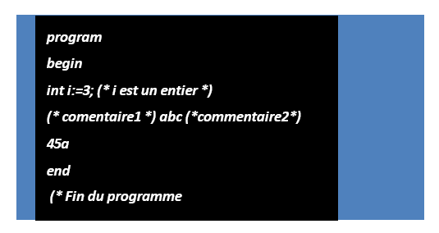

Analyse Lexicale
Analyse lexicale
Reconnaissance des unités lexicales
MOT_CLE
MOT_CLE
MOT_CLE
ID
OP_AFFECT
NOMBRE
PT_VIRGULE
COMMENTAIRE
COMMENTAIRE
ID
COMMENTAIRE
ERROR: « ID erroné ’45a’ à la ligne #4»
MOT_CLE
ERROR: « (* expected à la ligne #6»

Slide 8
Analyse Lexicale
Analyse lexicale
Reconnaissance des unités lexicale
Affichage d’un message d’alerte lorsqu’on rencontre une erreur lexicale:
Exemple: commentaire non fermé, identifiant erroné, caractère invalide, etc…
Indiquer la ligne où l’erreur s’est produite
Déclarer une variable « num_ligne » incrémentée pour chaque retour à la ligne
Ignorer les tabulations

Slide 9
utilisation de Lex
Analyse lexicale
LEX générateur d’analyseur lexical.
Prend en entrée la définition des unités lexicales.
Produit un automate fini déterministe minimal permettant de reconnaitre les unités lexicales.
L’automate est produit sous la forme d’un programme C.
Il existe plusieurs versions de LEX, nous utiliserons ici FLEX.
LEX
FLEX

Slide 10


utilisation de Lex
Analyse lexicale
Lexical.lex
Expressions régulières
Lexical.yy.c
Programme.txt
LEX
Résultat de l’analyse
gcc
MonProg.exe

Slide 11
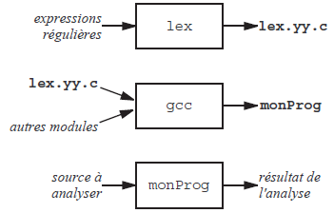
utilisation de Lex
Analyse lexicale
Commandes
1
flex exemple.lex
gcc lex.yy.c
2
3
a.exe < mon_programme.txt

Slide 12
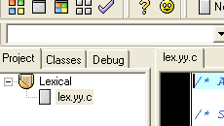
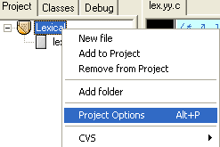
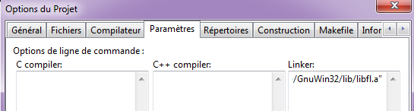
utilisation de Lex
Analyse lexicale
Compilation du fichier lex.yy.c via dev c++

Slide 13
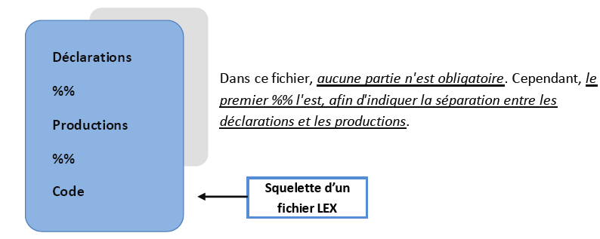
utilisation de Lex
Analyse lexicale
Un fichier de description pour Lex est formé de trois parties, selon le schéma suivant :
LEX
FLEX

Slide 14
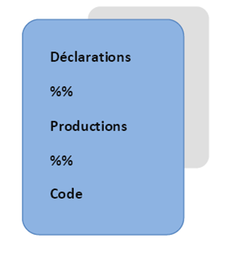
utilisation de Lex
La partie «Déclarations » d'un fichier Lex peut contenir :
Des expressions régulières définissant des notions non terminales, telles que lettre, chiffre et nombre.
Les notions ainsi définies pourront alors être utilisées dans la suite de la première partie du fichier, ainsi que dans la deuxième partie, en utilisant les deux accolades: { et }.
Les définitions régulières sont de la forme suivante :
Exemple:
Analyse lexicale
Identificateur
Expression régulière
Lettre [A-Za-z]
Chiffre [0-9]
Identificateur ({lettre}|{chiffre})*
Mot_Cle "Program"| "Begin"| "End"
Point "."

Slide 15
utilisation de Lex
La partie « Déclarations » d'un fichier Lex peut aussi contenir :
Du code écrit dans le langage cible, encadré par %{ et %}
C'est ici que l'on va spécifier les fichiers à inclure ou les variables à utiliser .
Exemple:
Il s’agit des déclarations pour le compilateur C qui seront simplement recopiées au début du fichier produit.
Analyse lexicale
%{
int num_ligne :=1;
%}

Slide 16
utilisation de Lex
Analyse lexicale
La partie « Productions » sert à indiquer à Lex ce qu'il devra faire lorsqu'il rencontrera une unité lexical déjà défini. Celle-ci contient :
Des productions de la forme:
Exemple:
Expression régulière
Action
{ Identificateur } { printf ("ID");}
\n {++num_ligne;}

Slide 17
utilisation de Lex
Analyse lexicale
La partie « Code» sert à insérer des fonctions C supplémentaires qui seront simplement recopiées à la fin du fichier produit.
On peut mettre dans cette partie facultative tous le code qu’on veut. Si on ne mets rien, Lex considère que c'est juste :
main() {
yylex();
}

Slide 18
Les messages d’erreur
Analyse lexicale
Illegal identifier on line …
Exp : 45A
Illegal character on line …
Exp : « . »
Illegal comment on line …
Exp : (*…*)

Slide 19

Merci Pour votre attention!
1.Contexte et Objectifs
2. Analyse lexicale
3. Analyse syntaxique
4. Analyse sémantique
5. Génération de code

